Slide 1
第六章
科技

Slide 2
6-2 臺灣科技產業與全球化發展
第六章
1
6-2.1臺灣現代科技產業的發展
2
6-2.2 臺灣科技與社會生活

Slide 3
P.184
6-2 臺灣科技產業與
全球化發展
進入21 世紀之後，新的科學發明和技術突破不斷地湧現，科學傳播和技術轉移速度越來越快。
科學技術在文明發展中發揮更強大的作用，而科技產業不僅是國家經濟發展的巨大原動力，也是在國際合作與競逐中展現實力的重大因素。

Slide 4
6-2.1臺灣現代科技產業的發展

Slide 5
P.184
6-2.1 臺灣現代科技產業的發展
臺灣歷經戰後數十年的經濟發展，已從半農半工的社會轉型為工業社會。
無論生產總值或就業人口，服務業和工業的成長都遠超過農業，且差距仍不斷擴大。
而持續增高的經濟成長率、平均國民所得以及外匯存底，更顯示臺灣已邁入富裕開放的工商業社會。

Slide 6
P.184
圖6-28 戰後臺灣經濟發展演變
6-2.1 臺灣現代科技產業的發展
1945 ｜ 1953
〔經濟重建〕
背景策略：◆ 二戰後期盟軍轟炸。
◆ 二戰後遭國共內戰波及，通貨膨脹。
措 施：◆ 土地：
375 減租、公地放領、耕者有其田。
◆ 幣制：發行新臺幣。
◆ 韓戰：美元與資金技術挹注(1950－1953年)。
成 效：◆ 物價漸趨穩定。
◆ 1952年起農工業恢復戰前最高水準。
◆ 地主成為工商投資者，農民減輕負擔。

Slide 7
P.184
圖6-28 戰後臺灣經濟發展演變
6-2.1 臺灣現代科技產業的發展
1953 ｜ 1960
〔第一次進口替代〕
背景策略：◆ 1953年起推動
第一、二期四年經建計劃。
◆ 以農業培養工業。
◆ 運用美援。
措 施：◆ 發展勞力密集輕工業。
◆ 提高關稅、限制進口、外匯管制，
以保護國內產業
成 效：◆ 輕工業頗有發展。
◆ 農村生計改善。

Slide 8
P.14
圖6-28 戰後臺灣經濟發展演變
6-2.1 臺灣現代科技產業的發展
1960 ｜ 1973
〔出口擴張與經濟起飛〕
背景策略：◆ 使經濟自立與穩定成長。
◆ 使臺灣與世界分工體系連結，
成為美、日加工基地
◆ 越戰(1955－1975年)補給刺激景氣。
措 施：◆ 放寬進口限制。
◆ 以「獎勵投資條例」
吸引外商與華僑來臺投資。
◆ 設高雄、楠梓與臺中加工出口區。
成 效：◆ 經濟起飛。
◆ 1963年起工業產值開始超越農業。

Slide 9
P.185
圖6-28 戰後臺灣經濟發展演變
6-2.1 臺灣現代科技產業的發展
1973 ｜ 1979
〔第二次進口替代〕
背景策略：◆ 兩次石油危機。
◆ 政經局勢與國際外交風雨飄搖。
◆ 經濟快速發展而基礎建設不足。
措 施：◆ 十大建設。
◆ 推動十二項建設。
◆ 發展技術密集工業。
成 效：◆ 重工業生產比率超越輕工業。
◆ 躍升亞洲四小龍之一。
◆ 安然度過石油危機。

Slide 10
P.185
圖6-28 戰後臺灣經濟發展演變
6-2.1 臺灣現代科技產業的發展
1979 ｜
〔經濟轉型與產業升級〕
背景策略：◆ 美國貿易制裁。
◆ 臺幣急遽升值。
◆ 避免被世界貿易邊緣化。
措 施：◆ 經濟自由化、制度化、國際化。
◆ 推動十四項建設。
◆ 成立竹科。
◆ 資訊工業異軍突起。
◆ 加入 APEC、WTO。
成 效：◆ 成為資訊王國。
◆ 擴大貿易對象，加速經濟之轉型。

Slide 11

P.185
6-2.1 臺灣現代科技產業的發展
1970 年後
不再依賴低廉勞力賺取外匯，政府策略改為發展科技導向的策略性工業。
選擇技術密集和附加價值高、能源消耗低，可奠定國防科技基礎的能源、材料、資訊與生產自動化四大重點科技。
並設立新竹科學園區，成立「資訊工業策進會」，以期帶動整體工業升級。
臺灣的經濟奇蹟(08:49)

Slide 12

P.185
6-2.1 臺灣現代科技產業的發展
石油稀缺的臺灣
片長：02:34
1989年
資訊工業已僅次於電子、紡織，成為我國第三大產業，並逐步轉變臺灣的產業結構。
歷史放大鏡

Slide 13

P.185
歷史放大鏡
臺灣的資訊產業與產品
臺灣是全球資訊產品的製造代工重鎮。
以 IC產業來說，臺灣 IC產業擁有彈性高、速度快、成本低等競爭優勢，長期在全球IC產業產值上居領導地位。

Slide 14
P.185
歷史放大鏡
臺灣的資訊產業與產品
例如：台積電
張忠謀在1986年創立台積電
1994年在臺灣證券交易所掛牌上市
1997年在美國紐約證券交易所(NYSE)掛牌交易。
其總部位於新竹科學園區，是全球最大的晶圓代工廠。

Slide 15

P.185
歷史放大鏡
臺灣的資訊產業與產品
圖 6-28
臺灣晶圓代工的產值全球第一，其中台積電是最著名的公司之一。

Slide 16
P.185
歷史放大鏡
• DO it•
臺灣的資訊產業在全球至關重要，
請查一查你手上使用的科技產品及其零件，哪些是出自臺灣的廠商？
請列出並和同學分享使用心得。

Slide 17
P.186
6-2.1 臺灣現代科技產業的發展
一、科學園區的設置
1978年
蔣經國在擔任行政院院長時，召開第一次全國科學技術會議。

Slide 18
P.186
6-2.1 臺灣現代科技產業的發展
一、科學園區的設置
行政院於正式頒布實施「科學技術發展方案」，並選擇 IC 產業做為未來的發展方向。
當時行政院政務委員李國鼎主導科技發展，推動建立科學園區，而有「臺灣科技之父」的美譽，也成就日後臺灣光電半導體工業的興起。
1979年

Slide 19
P.186
6-2.1 臺灣現代科技產業的發展
一、科學園區的設置
新竹科學工業園區於1980年啟用，提供高科技工業的發展環境。
科學工業園區成立後，配合政府各項投資或抵減辦法，讓電子、資訊產品的外銷金額逐漸領先過去居外銷首位的紡織產品。
1980年

Slide 20
P.186
6-2.1 臺灣現代科技產業的發展
一、科學園區的設置
新竹科學工業園區的設置，為臺灣高科技產業創造國際競爭優勢，直至目前園區內的公司已超過五百多家。。

Slide 21
P.186
6-2.1 臺灣現代科技產業的發展
一、科學園區的設置
為提高科技群聚效益，南部科學工業園區和中部科學工業園區也陸續設置。
而這些科學園區也成為我國經濟產業轉型的重要里程碑，為我國高科技產業蓬勃發展奠立深厚基礎。

Slide 22

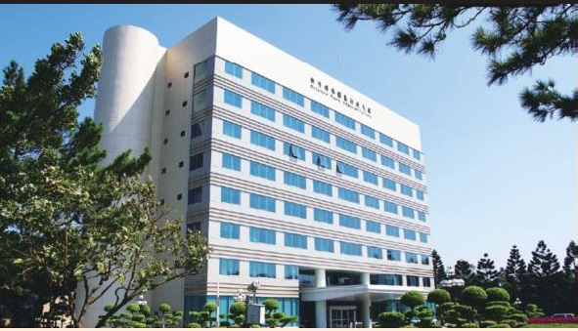
P.186
科學園區比一比
新竹科學園區〔 北部 〕
1980 年成立，是臺灣第一座科學園區。
主要產業包括有半導體業、電腦及週邊產業、通訊產業、光電產業、精密機械業與生物技術業，是全球半導體製造業的重鎮。
涵蓋新竹、竹南、龍潭、銅鑼、宜蘭和新竹生物醫學等 6個衛星科學園區。
圖 6-29
新竹科學園區行政大樓

Slide 23
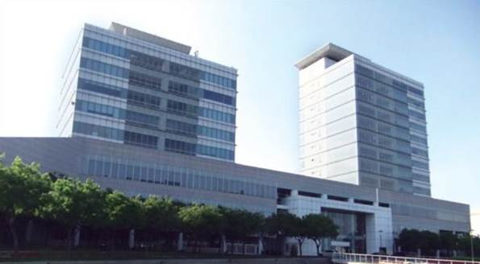
P.186
科學園區比一比
中部科學園區〔 中部 〕
2002年由行政院核定。
2003年開放廠商進駐，園區分布於臺中市、彰化縣、雲林縣及南投縣四縣市。
圖 6-30 中科管理大樓
中部科學園區帶動產業發展
片長：01:41

Slide 24
P.186
科學園區比一比
中部科學園區〔 中部 〕
包括四個科學園區：
臺中以光電、精密機械、半導體產業為主。
后里以光電、半導體及精密機械為主。
二林轉型為精密機械園區。
虎尾以光電、生物科技產業為主。
圖 6-30 中科管理大樓

Slide 25
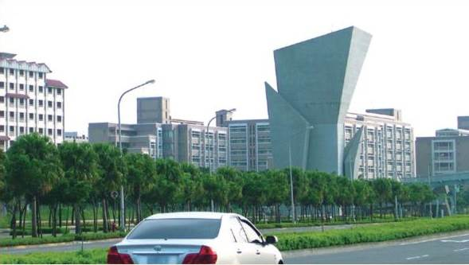
P.186
科學園區比一比
南部科學園區〔 南部 〕
於1997年籌設。
2003 年成立第二個科學園區管理局，包括臺南及高雄二個園區。
主要產業類型有半導體、光電產業、綠能及節能產業、精密機械、通訊及生物技術。
圖 6-31 臺南科學園區東側入口

Slide 26
P.187
6-2.1 臺灣現代科技產業的發展
二、臺灣科技產業對全球的影響
過去 30 多年來，臺灣開創以科技產業為核心的經濟成長，並在世界上扮演舉足輕重的角色。
2005年美國《商業週刊》以「為什麼臺灣重要?」為標題，進行臺灣科技產業的專題報導。文中提到，高速公路串起許多臺灣高科技公司，與美國、中國的科技產業緊密相連，牽動全球的經濟脈動。

Slide 27

二、臺灣科技產業對全球的影響
經濟部的科技創新願景
片長：09:51
P.187
圖 6-32
2005 年美國《商業週刊》封面
封面圖片是一條用晶片鋪成的高速公路，副編題則寫到「沒有臺灣，全球的經濟就無法運作，那是為什麼中臺兩岸和平如此重要」，顯見臺灣的科技經濟地位。

Slide 28
P.187
6-2.1 臺灣現代科技產業的發展
二、臺灣科技產業對全球的影響
臺灣是全球資訊產品的製造代工重鎮，因垂直分工與產業群聚，使得臺灣資訊產業擁有彈性高、速度快、低成本且能客製服務的競爭優勢。
時至今日，雖然臺灣有不少高科技公司到海外設廠，然而臺灣在全球科技產品的供應鏈上仍扮演不可或缺的地位。

Slide 29
P.187
6-2.1 臺灣現代科技產業的發展
二、臺灣科技產業對全球的影響
例子：電動車
全球汽車產業正掀起一場空前的革命，複雜的電子化控制偵測、網路互聯、自動駕駛科技等技術開發，
傳統車廠難以從頭到尾自行生產，臺灣基於 IC 產業優勢與汽車零件聚落完整，具備電動車產業鏈的發展優勢，成為車電產業的重要供應商。

Slide 30
P.187
6-2.1 臺灣現代科技產業的發展
二、臺灣科技產業對全球的影響
當前科技產業面臨的問題：
投入研發金額與其他先進國家仍有不少差距，也因而缺少關鍵性技術，輸入技術的金額遠高於輸出技術。

Slide 31
P.187
6-2.1 臺灣現代科技產業的發展
二、臺灣科技產業對全球的影響
當前科技產業面臨的問題：
太過依賴長期國際大廠代工訂單，未能快速掌握新興科技產業模式的創新。
例如：大數據、人工智慧的發展，而中國
大陸以國家扶持廠商快速崛起，形
成威脅。

Slide 32
6-2.2 臺灣科技與社會生活

Slide 33
P.188
6-2.2 臺灣科技與社會生活
在今日的生活中，日常周遭充斥著各式各樣的科技產品，深深影響我們：
汽車發明，改變人們生活方式與居住區位型態。
電話使用，改變人類溝通模式與人際關係。
電視普及，改變社會價值傳播方式，影響家庭成員的溝通模式。
網際網路的普及，其超強的即時性與互動性，具體實現了「地球村」。

Slide 34
P.188
6-2.2 臺灣科技與社會生活
科技產品對於社會生活的影響
一、生活型態
二、工作方式
三、人際關係
四、環 境

Slide 35


P.188
6-2.2 臺灣科技與社會生活
一、生活型態
優點一：在今日社會中，網際網路成了不可或缺的一環，網路使人與人的溝通更方便快速。
透過電子郵件、FB、Line、Instagram 等軟體，訊息的傳達變得更為便利、便宜。
運用網路資料庫如 Google、維基百科提供方便快速的檢索，知識的取得更加容易。

Slide 36
P.188
6-2.2 臺灣科技與社會生活
一、生活型態
優點一：在今日社會中，網際網路成了不可或缺的一環，網路使人與人的溝通更方便快速。
政府單位運用網路提供公開資訊，或是讓群眾參與政策提案及提供建議，可以讓政策的決策和執行更為公開透明。

Slide 37
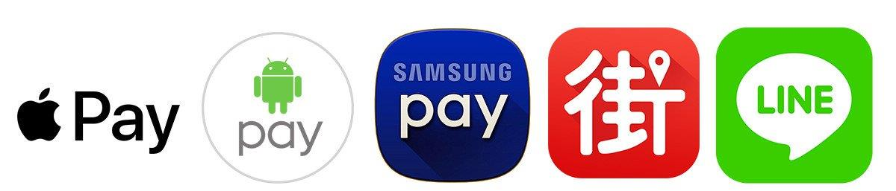
P.188
6-2.2 臺灣科技與社會生活
一、生活型態
優點二：人工智慧和物聯網日益普及。
運用行動支付購買商品，而不用取出現金付款。
在機場透過人臉辨識就可以快速通關。

Slide 38
P.188
6-2.2 臺灣科技與社會生活
一、生活型態
優點二：人工智慧和物聯網日益普及。
可以運用物聯網連結家中各種電器，實現智慧家居。
科技的進步也讓自駕車逐漸成真，若未來大規模量產，也將會讓交通的方式出現另一波革命。

Slide 39
P.188
6-2.2 臺灣科技與社會生活
一、生活型態
網路帶來的問題：
駭客造成的資訊犯罪，之前在全球引起喧然大波的勒索病毒，就屬於新型態的犯罪。
數位資訊上了雲端，由於容易取得、複製，也讓人的隱私更容易受到侵害。

Slide 40
P.189
6-2.2 臺灣科技與社會生活
二、工作方式
科技讓傳統運用大量人工的工作型態和環境，與今日社會大相逕庭。
在工作上，對於電腦及網路的依賴程度與日俱增，資訊能力成為每個勞動者必備的工作條件，從某個角度來說，隨著科技的進步，重覆性、機械式的工作可透過機器人、AI 或一些軟體來完成，讓人力能夠從單調的機械式操作流程中解放出來。

Slide 41
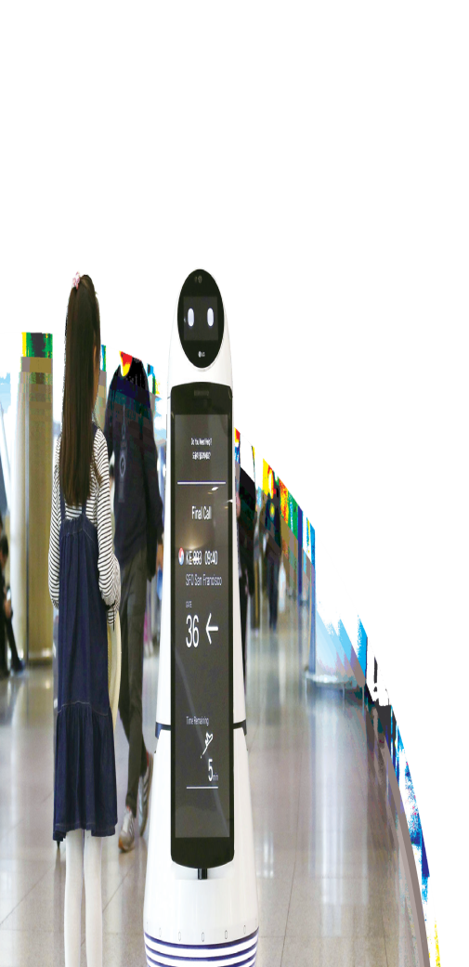
二、工作方式
P.189
圖 6-33
引導機器人 Troika
為迎接 2018 年在南韓舉行的冬季奧運，南韓仁川機場導入樂金電子的引導機器人 Troika，旅客掃描登機證，機身螢幕可以顯示班機資訊、機場地圖和目的地天氣，也能以語音方式說明登機時間、登機門位置，甚至還會進一步詢問旅客是否需要幫忙帶路。

Slide 42
P.189
6-2.2 臺灣科技與社會生活
二、工作方式
在資訊技術創造出天涯若比鄰的全球化環境下，各種產品依分工在世界不同的地方生產，跨國企業可以將生產移至勞動成本較低的地方，以降低成本、增加利潤。
伴隨著數位落差和經濟因素，科技也可能讓傳統的勞動人口減少或失去工作舞臺。

Slide 43

P.189
6-2.2 臺灣科技與社會生活
三、人際關係
電影《一級玩家》中，電玩虛擬世界「綠洲」是許多玩家遊樂、社交甚或逃離現實的地方。
現實社會中，也存在網路的虛擬世界及社交網絡，人們放下真實世界中的社會地位、性別、年齡、職業、學歷等身份認同，匿名交往並建立新的人際關係。

Slide 44
P.189
6-2.2 臺灣科技與社會生活
三、人際關係
不過若企圖以此躲避現實或是忽略網路匿名的危險性，也可能遭遇網路詐騙等危害。

Slide 45
P.189
6-2.2 臺灣科技與社會生活
三、人際關係
年輕人善用3C產品，而父母、長輩對相關產品的運用不如年輕人熟悉，可能因數位科技產生價值觀差異的代溝。
過度沉溺於3C世界，忽視現實生活中的人際互動，也容易對生理及心理健康造成壞的影響。

Slide 46
P.189
6-2.2 臺灣科技與社會生活
三、人際關係
網路打破社會階層使社會更平等，但數位資訊的運用仍是中上階級的特權，處於傳統生活方式的人們，與擁有豐富數位資源的人們，生活大不相同，數位化發展反而擴大貧富差距，產生新的階層及新的權力分配。

Slide 47
P.190
6-2.2 臺灣科技與社會生活
四、環境
經濟越成長，大量製造的科技產品相對帶來大量環境的污染，如現代工業社會燃燒煤炭、石油，造成溫室效應，已越來越被世界各國重視。

Slide 48
P.190
6-2.2 臺灣科技與社會生活
四、環境
全球化時代，廠商藉由科技改進製程、提升生產效率，運用網路無店舖行銷降低庫存成本，有效壓低許多產品售價，人們可輕易購買廉價商品，在喜新厭舊觀念下，卻也製造更多垃圾。

Slide 49
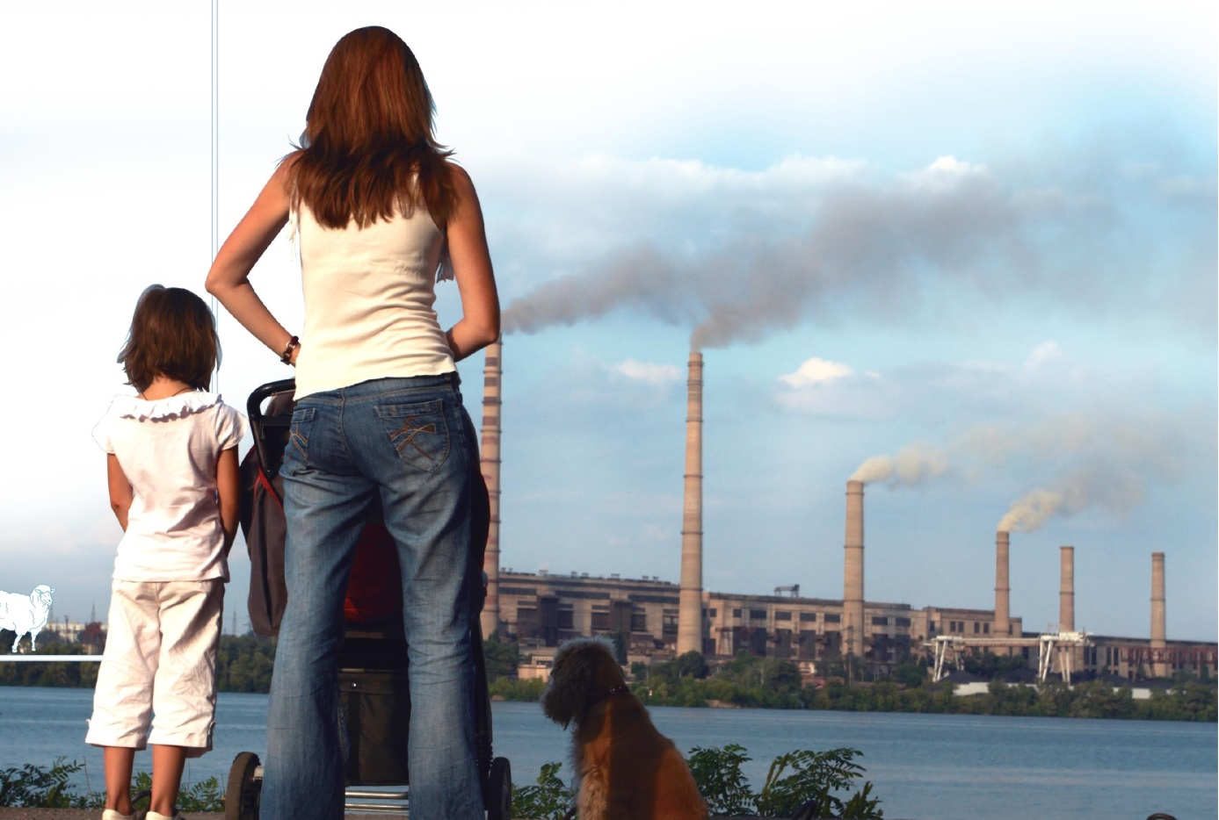
P.190
6-2.2 臺灣科技與社會生活
四、環境
在布蘭德報告《我們共同的未來》中，他指出：「為了我們這一代的發展及生活品質，我們不能犧牲下一代，或是以下一代同樣的生活品質做妥協；也就是不可以為了滿足這一代而犧牲下一代。」
人類如何走向永續發展之道，是我們不可迴避的課題。

Slide 50


P.191
閒畫平常
你曾經玩過《Pokémon Go》嗎？這個運用擴增實境的手機遊戲，允許玩家以現實世界為平臺，捕捉、戰鬥、訓練和交易虛擬怪獸「寶可夢」，出現時曾風靡一時，讓全球大大小小的玩家出門到處抓寶，也造成不少亂象。

Slide 51
P.191
閒畫平常
這個現象，也讓藝術家們思考，究竟科技除了帶來便利與樂趣之外，是否也可能產生不良的影響?

Slide 52
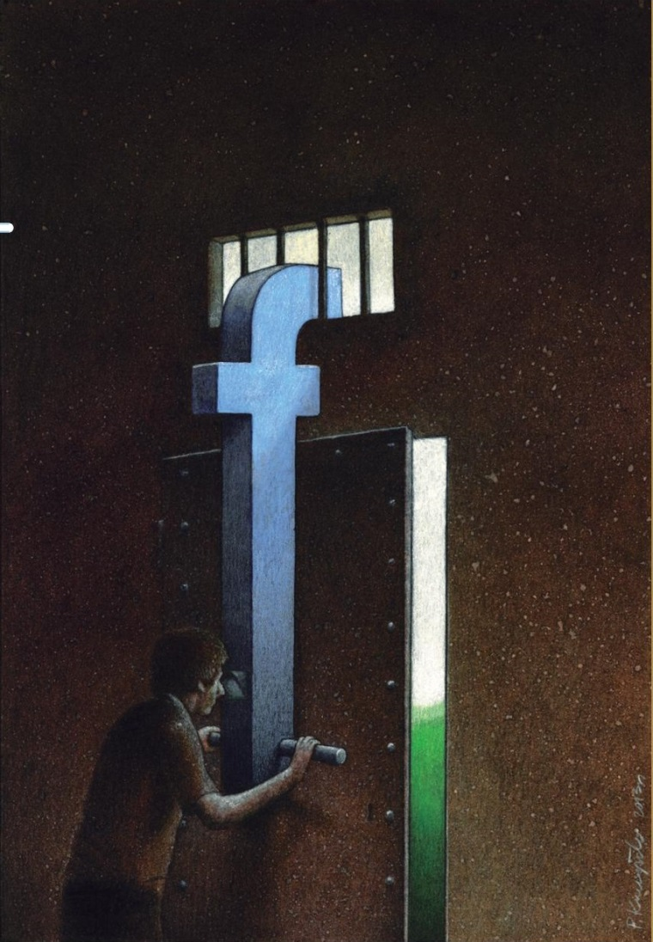
P.191
閒畫平常
時代演變下各種科技現象如何影響人們的生活？
波蘭的超寫實畫家 Pawel Kuczynski 經常透過作品傳達他的觀點。
例如：對於臉書(FB)的反思，明明真實世界就在我們周遭，我們卻往往透過社群媒體接觸他人，就好像用潛望鏡以管窺天。

Slide 53
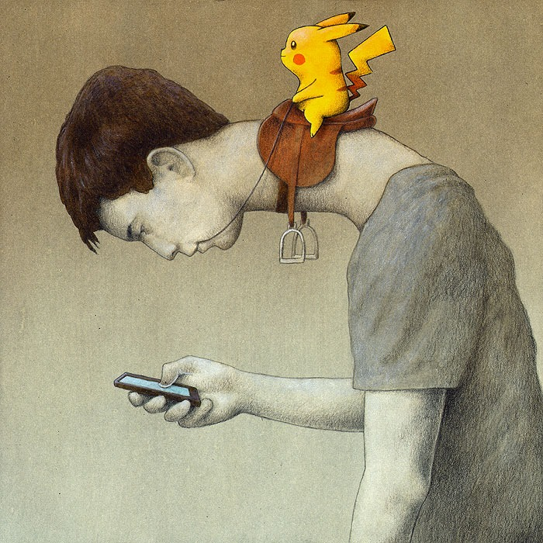
P.191
閒畫平常
同樣的，對於 Pokémon Go 造成的現象，他也創作了《控制》這件作品。
在這件作品中，一名青年兩眼無神，低著頭觀看手機，皮卡丘坐在他伸長的脖子上駕馭著他，看起來諷刺意味十足。

Slide 54
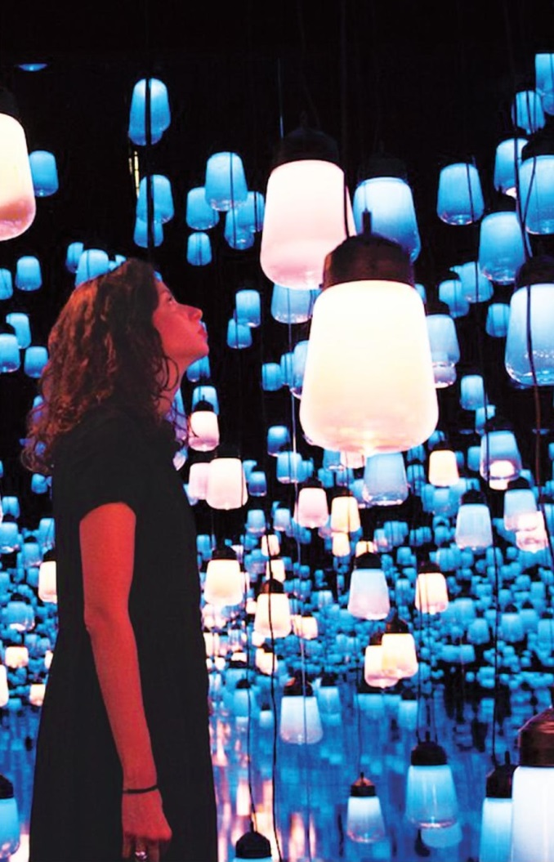
P.192
歷史愛玩客
讓黑夜如白晝的發明
在現代社會中，由於有各種先進的照明設備，一天中可以活動的時間變得很長，甚至很多地方都有如不夜城一般。
大家可曾想過，在愛迪生發明及改善可商業生產的白熾燈之前，人們如何照明?

Slide 55
P.192
歷史愛玩客
史前
時代
人類很早就知道用火，然而要提供穩定的光源，需要的不僅僅只是燃燒而已。後來人們知道用植物纖維製作的燈芯，放在油碟，讓燈芯持續燃燒，即為早期的油燈，使用的油脂包括魚油、動物脂肪和植物油。

Slide 56
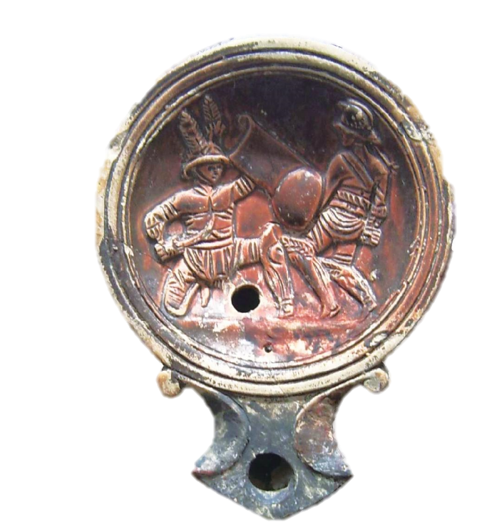
P.192
歷史愛玩客
希臘
羅馬
希臘人對油燈做了一些改進，他們在盛油的燈碗上加了一個帶有小孔的蓋子，以防止燈油溢出，並加上放置燈芯的油嘴；羅馬時期，人工照明十分常見，此時的油燈使用陶土和金屬製作，已會用模具大量製作，並會在上面用淺浮雕裝飾。
圖 6-35
羅馬人油燈上面的角鬥士(gladiators)淺浮雕裝飾。收藏於科隆的羅馬日耳曼博物館。

Slide 57
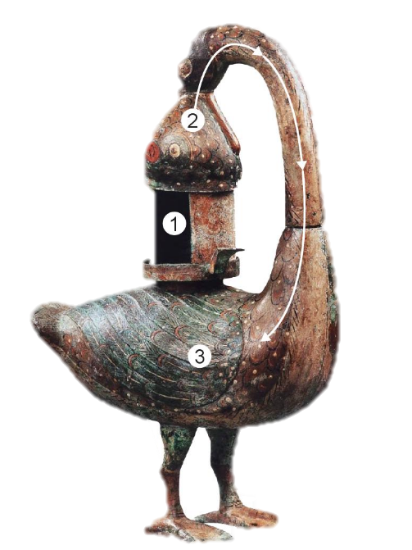
P.193
歷史愛玩客
中國
中國古代使用的燈具，形制上有很多變化。江西 南昌 西漢 海昏侯墓的考古現場出土多盞造型各異的青銅燈，其中雁魚燈曾引起相當大的關注，此燈設計兩片弧形板作為燈罩，可轉動開合，除了擋風外，也能調節光線。長長的雁頸和中空的雁腹，可讓燃燒的煙塵不亂飛。
圖 6-36
江西西漢海昏侯
墓出土的雁魚燈
整盞燈分成 雁首頸( 連魚)、雁體、燈盤、燈罩四部分套合而成。整盞燈都能拆卸，方便擦拭和清理煙塵。
1.點火
2.煙灰順雁頸進入
裝有水的雁腹
3.煙灰溶入雁腹的
水中

Slide 58
P.193
歷史愛玩客
18世紀
後半
化學家拉瓦節(Antoine Lavoisier,1743-1794)發現燃燒的化學原理後，瑞士科學家阿爾岡(Aim Argand,1750-1803)致力研究改良讓油燈有更多氧氣可燃，新燈稱為阿爾岡燈(Argand lamp)，燈的外形像玻璃小煙囪，燈芯中空。煙囪加速燈火旁的氣流,讓更多氧氣湧進燈內，使火燃燒得更旺，大幅改善照明功能。

Slide 59

P.193
歷史愛玩客
18世紀
後半
18至19世紀初時，阿爾岡燈廣受歡迎，不過此時仍是以鯨油作為主要燃料，直到 19 世紀中期，鯨油才被更為便宜的煤油取代。
圖 6-37
阿爾岡燈
現藏於美國溫特圖爾博物館
(Winterthur Museum, Garden
and Library)

Slide 60
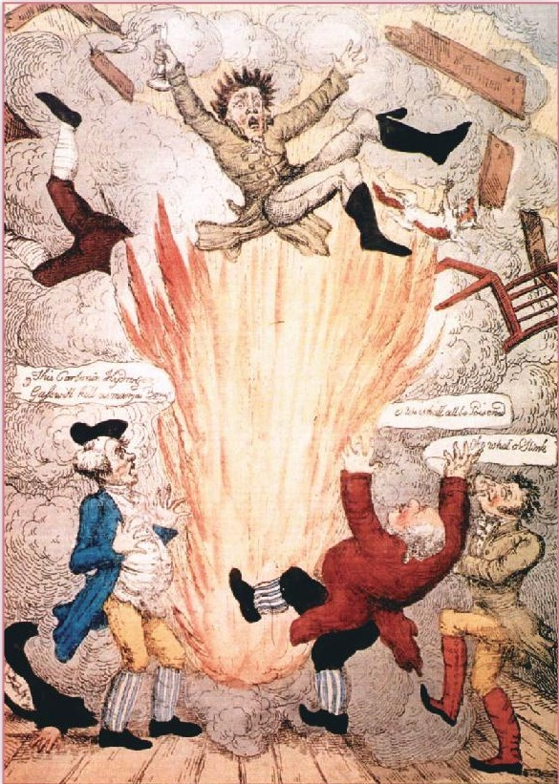
P.193
歷史愛玩客
19世紀
19世紀發明煤氣燈(gas lamp)，英國由於工業革命後工廠林立，開始設立煤氣供應系統和煤氣燈作為工廠夜間照明之用，之後廣設到街道、醫院、劇院、民宅等。1813 年西敏寺橋上裝設煤氣燈，是全球公共照明之始。直到今天倫敦街頭仍有煤氣燈佇立。
圖 6-38
諷刺煤氣燈危險性的漫畫
1813 年倫敦街頭裝設了第一盞公共煤氣街燈，不過也在同年發生第一起有記錄的煤氣爆炸事件。於是有人畫漫畫諷刺煤氣燈的危險性。

Slide 61
P.193
歷史愛玩客
• Q × A •
歐盟在2018年開始實施鹵素燈禁令，
從2009年歐盟由於環保考量，
開始逐漸淘汰愛迪生當年發明的白熾燈，
2018年起要求歐洲民眾改用LED 燈，
以減少碳排放。
想一想，在歷史中還有哪些例子，
讓大家改換物品的使用習慣？
請舉例說明並分析其中的緣由。

Slide 62
P.194
歷史體驗去
被遺忘的權利
住在加拿大溫哥華，年近七十的心理醫師費德瑪，2006 年打算跨過美加邊境，去西雅圖機場接朋友，他這樣進出美加邊境超過百次。

Slide 63
P.194
歷史體驗去
被遺忘的權利
但這次邊防員在網路搜尋，發現他在 2001 年一份期刊上的文章，講到他曾在 1960 年代服過迷幻藥。他因而被留置 4 小時，採了指紋，簽一份文件承認自己曾在 40 年前吸毒，接著被禁止入境美國。

Slide 64
P.194
歷史體驗去
被遺忘的權利
「凡走過必留下痕跡」，這句話幾乎成了網路世界的真理，我們在網路上留下的照片、文章以及相關留下的資料，往往留在伺服器上不會消失。
40年前發生的過錯，卻在網路搜尋後重新暴露在人前。

Slide 65
P.194
歷史體驗去
被遺忘的權利
歐盟法院2014年裁定，如果網路上的個人資料已經過時，民眾可以行使「被遺忘權」，要求搜尋引擎移除有關自己過去網路上的相關資訊；而之後Google也收到上百萬件的請求案件。

Slide 66
P.194
歷史體驗去
被遺忘的權利
「被遺忘權」是否應該立法保護？
誰有權決定移除這些資料？
當負面資料被移除後，是否會妨礙人們知的權利，甚而影響公共利益？
當網路上的言論自由和個資保護產生衝突，要如何取得平衡？

Slide 67
P.194
歷史體驗去
被遺忘的權利
請同學們分組討論遺忘好？還是記憶好？
請同學合作繪製插畫，來表達你們的看法。
不過也請留意，若是你們想將作品上傳Facebook或Instagram，作品可能會一直在網路上流傳。

Slide 68
The end

